Slide 1
DashEat
Plateforme de livraison de repas - Architecture microservices
10 microservices - SAGA orchestrée - Circuit Breaker - Contrats OpenAPI - REST + RabbitMQ
ESGI 4AL - Groupe 14 Soutenance - 15 minutes

Slide 2
CONTEXTE
Un système, trois acteurs, deux mondes externes
1
2
3
Client
Restaurateur
Livreur indépendant
Parcourt les restaurants, compose son panier, paie en ligne et suit sa livraison en temps réel.
Gère son profil, ses menus et ses horaires ; accepte ou refuse chaque commande reçue.
Déclare sa disponibilité, accepte les courses proposées et confirme la remise au client.
Systèmes externes (simulés dans le prototype)
Passerelle de paiement (PSP) : traitement et remboursement des paiements - aucune donnée de carte chez nous (jetons)
Fournisseurs email / SMS / push pour les notifications
DashEat - Architecture microservices
2

Slide 3
ANALYSE DU DOMAINE
Une démarche DDD : des sous-domaines aux bounded contexts
Cœur de métier
Support
Générique
Prise de commande (orchestration de bout en bout)
Livraison : suivi des courses
Flotte de livreurs : disponibilité et affectation
Restaurants et menus
Catalogue et recherche
Clients et comptes
Notation / avis
Paiement (délégué au PSP)
Notification (purement technique)
Le même mot, des modèles différents : une commande est un agrégat avec cycle de vie pour Commande, un ticket de préparation pour Restaurant, une simple course pour Livraison ; un livreur est un agrégat riche pour la Flotte, un simple identifiant pour la Livraison. Ces divergences de langage délimitent les bounded contexts - et donc les microservices.
DashEat - Architecture microservices
3

Slide 4
DÉCOUPAGE
Dix microservices, un par bounded context
Service | Port | Rôle | Persistance
API Gateway | 8000 | Routage piloté par les contrats OpenAPI, agrégation | stateless
Commande | 8001 | Cycle de vie des commandes + orchestrateur SAGA | PostgreSQL
Restaurant | 8002 | Menus, horaires, acceptation des commandes | PostgreSQL
Catalogue | 8003 | Recherche (read model CQRS) | Elasticsearch + Redis
Paiement | 8004 | Paiements et remboursements | PostgreSQL
Livraison | 8005 | Création et suivi des courses | MongoDB
Notification | 8006 | Email, push, SMS (simulés) | PostgreSQL
Notation | 8007 | Avis restaurants et livreurs | MongoDB
Client | 8008 | Comptes, adresses, authentification JWT | MongoDB
Livreur | 8009 | Flotte : disponibilité, affectation, libération | MongoDB
Database per service (ADR-002) : aucune base partagée ; l'affectation des moteurs est justifiée dans l'ADR-007.
DashEat - Architecture microservices
4

Slide 5
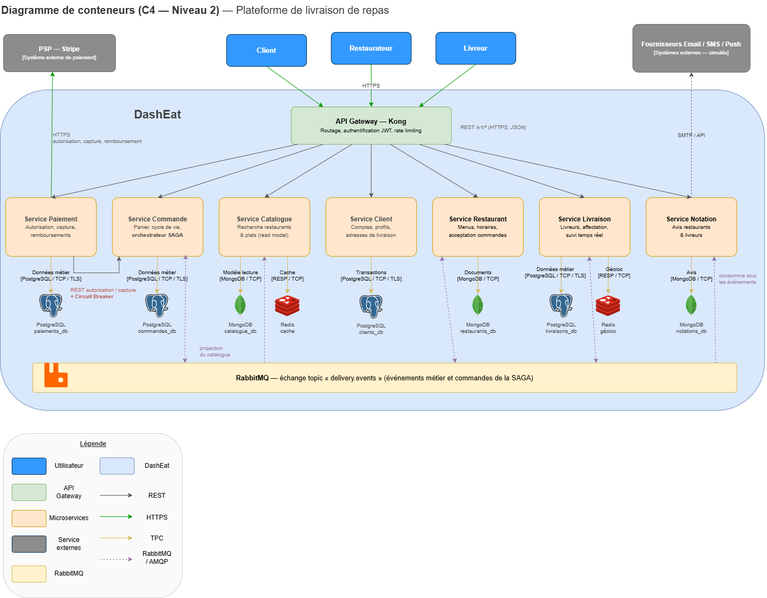
VUE D'ENSEMBLE
Diagramme de conteneurs (C4 - niveau 2)
DashEat - Architecture microservices
5

Slide 6
COMMUNICATION
Synchrone quand il le faut, asynchrone par défaut
REST / JSON (synchrone)
Événements RabbitMQ (asynchrone)
Fronts -> API Gateway -> services (lectures, actions)
Commande -> Paiement : le client attend le résultat
Contrats OpenAPI 3 chargés et validés à l'exécution
Toujours protégé : timeout, retry, circuit breaker
Échanges topic par service (order.events, payment.events...)
Étapes à délai humain : acceptation restaurant, affectation
Publish/subscribe : notifications, projection du catalogue
At-least-once + idempotence des consommateurs
API Gateway Flask maison : point d'entrée unique ; sa table de routage est construite au démarrage à partir des contrats OpenAPI des services (le tag de chaque opération désigne la cible). Il sert la spécification agrégée sur /openapi.yaml et Swagger UI sur /docs.
DashEat - Architecture microservices
6

Slide 7
CONTRATS D'API
Dix contrats OpenAPI qui pilotent l'exécution
Un contrat par service (OpenAPI 3.0.3)
Les contrats pilotent le comportement
Source de vérité : services/ressources/endpoints/
Copiés dans chaque image Docker, chargés au démarrage
Reflètent le code réellement implémenté
Erreurs uniformes { error: { code, message } }
JWT (bearerAuth) uniquement sur le service Client
Miroir documentaire dans documentation/api/
Validation des requêtes entrantes : 400 SCHEMA_VALIDATION_FAILED, INVALID_INPUT, MISSING_PARAMETER
Chaque service expose GET /openapi.yaml
Gateway : routage construit depuis les contrats (tags)
Spécification agrégée + Swagger UI sur /docs
Ajouter un endpoint au contrat = routable et documenté
10
contrats
48
routes agrégées
444
tests pytest
DashEat - Architecture microservices
7

Slide 8
COHÉRENCE
Pas de transaction distribuée : une SAGA orchestrée
Stratégie de cohérence
Cinq étapes orchestrées
ACID à l'intérieur d'un service, cohérence à terme entre services
2PC/XA rejeté : bloquant, fragile, non supporté par nos briques
Transactional Outbox : état + événement publiés atomiquement
Idempotence généralisée des consommateurs
Orchestration plutôt que chorégraphie : étapes et compensations lisibles en un seul endroit, état requêtable (GET /orders/{id}/saga)
1
Création de la commande (état CREATED)
2
Paiement - REST synchrone + circuit breaker
3
Validation et acceptation du restaurant
4
Affectation d'un livreur (service Flotte)
5
Livraison suivie jusqu'à DELIVERED
DashEat - Architecture microservices
8

Slide 9
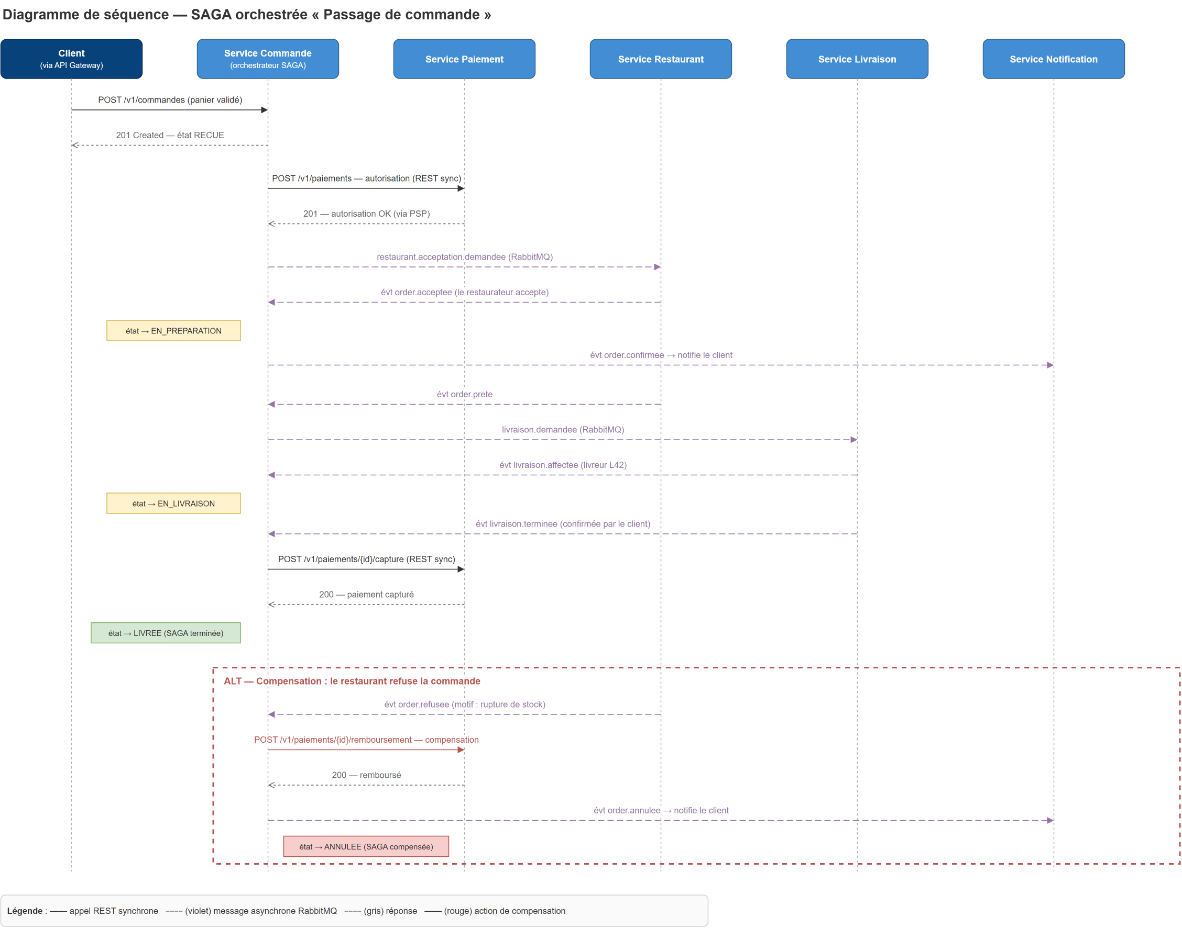
SAGA
Passage de commande : nominal et compensation
DashEat - Architecture microservices
9

Slide 10
SAGA
Trois scénarios d'échec, trois compensations
Echec 1
Echec 2
Echec 3
Paiement refusé
Restaurant refuse ou silencieux
Aucun livreur disponible
Étape 2 - rien à défaire : la commande passe CANCELLED, le client est notifié immédiatement.
Remboursement du paiement (POST /payments/{id}/refund), commande CANCELLED, notification.
La course reste PENDING et est réaffectée ; au-delà du délai : remboursement complet et annulation.
Robustesse des compensations
Idempotentes et rejouées avec backoff - jamais abandonnées
Historique complet requêtable : GET /orders/{order_id}/saga (états et transitions horodatés)
DashEat - Architecture microservices
10

Slide 11
RÉSILIENCE
Quatre patterns combinés sur les appels critiques
1
Timeout
2
Retry x3 + backoff exponentiel
Un service lent est un service en panne : chaque appel HTTP sortant est borné, la ressource est libérée.
1 s, 2 s puis 4 s - uniquement sur opérations idempotentes (paiement : jeton card_flaky pour la démo).
3
Circuit Breaker
4
Fallback
Ouvert après 5 échecs consécutifs, fenêtre de 30 s, requête d'essai en semi-ouvert : fail fast, pas de cascade.
Commande conservée + 503 explicite côté client ; catalogue servi depuis le cache Redis même périmé.
Démonstration prévue : arrêt du conteneur Paiement pendant la démo -> le circuit s'ouvre, la commande est conservée, aucun service ne tombe.
DashEat - Architecture microservices
11

Slide 12
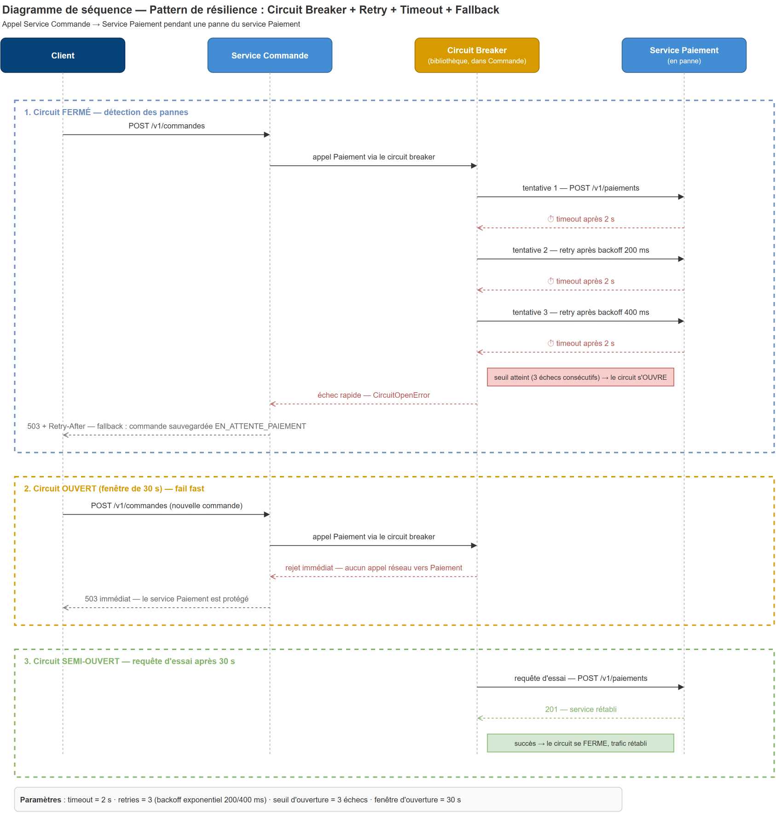
RÉSILIENCE
Le circuit breaker en action
DashEat - Architecture microservices
12

Slide 13
DÉCISIONS
Sept ADRs tracent les choix majeurs
ADR | Décision | Alternative écartée - pourquoi
001 | Microservices par bounded context (DDD) | Monolithe modulaire - scaling global uniquement
002 | Database per service, persistance polyglotte | Base partagée - couplage par le schéma
003 | REST synchrone + événements RabbitMQ | Kafka - opérationnellement lourd ; gRPC - complexité injustifiée
004 | SAGA orchestrée (service Commande) | Chorégraphie - logique éparpillée dans 4 services
005 | API Gateway en point d'entrée unique | Accès direct aux services - sécurité dupliquée partout
006 | Circuit Breaker + Retry + Timeout + Fallback | Retry seul - aggrave la panne ; service mesh - disproportionné
007 | Moteurs de persistance par service (PG / Mongo / ES / Redis) | Tout PostgreSQL - perd l'adéquation modèle/usage
DashEat - Architecture microservices
13

Slide 14
MISE EN OEUVRE
Clean Architecture, stack réelle et prototype
Clean Architecture dans chaque service
Stack et prototype
domain/
entités et règles métier - aucune dépendance externe
Python 3.10
Flask 3.0
PostgreSQL
application/
cas d'utilisation, orchestration via abstractions
MongoDB
Elasticsearch
Redis
RabbitMQ
Docker Compose
pytest
infrastructure/
repositories (in-memory, MongoDB), clients, broker
SonarQube
interfaces/
routes REST + handlers d'événements RabbitMQ
10 services Flask + gateway, lancés par docker compose up
Contrats OpenAPI validés à l'exécution sur chaque service
444 tests pytest, qualité suivie dans SonarQube
Résilience démontrée en coupant le conteneur Paiement
Règle de dépendance vers l'intérieur : migrer un service in-memory vers MongoDB ou brancher la validation OpenAPI ne touche jamais au domaine.
DashEat - Architecture microservices
14

Slide 15
QUALITÉ
444 tests, 94 % de couverture sur 3 751 lignes
93,9 %
de couverture globale
(3 521 / 3 751 lignes)
Lecture des chiffres
Chaque service au-dessus de 91 % ; seuil de 80 % par service vérifié par check_coverage.py
Factories create_app testées avec broker simulé (connecté, absent, en panne)
Clients du SAGA testés unitairement : circuit breaker et retries sous mocks
Domaine et cas d'utilisation testés sans Flask ni RabbitMQ (Clean Architecture)
Mesure versionnée dans coverage.xml, consommée par SonarQube
DashEat - Architecture microservices
15

Slide 16
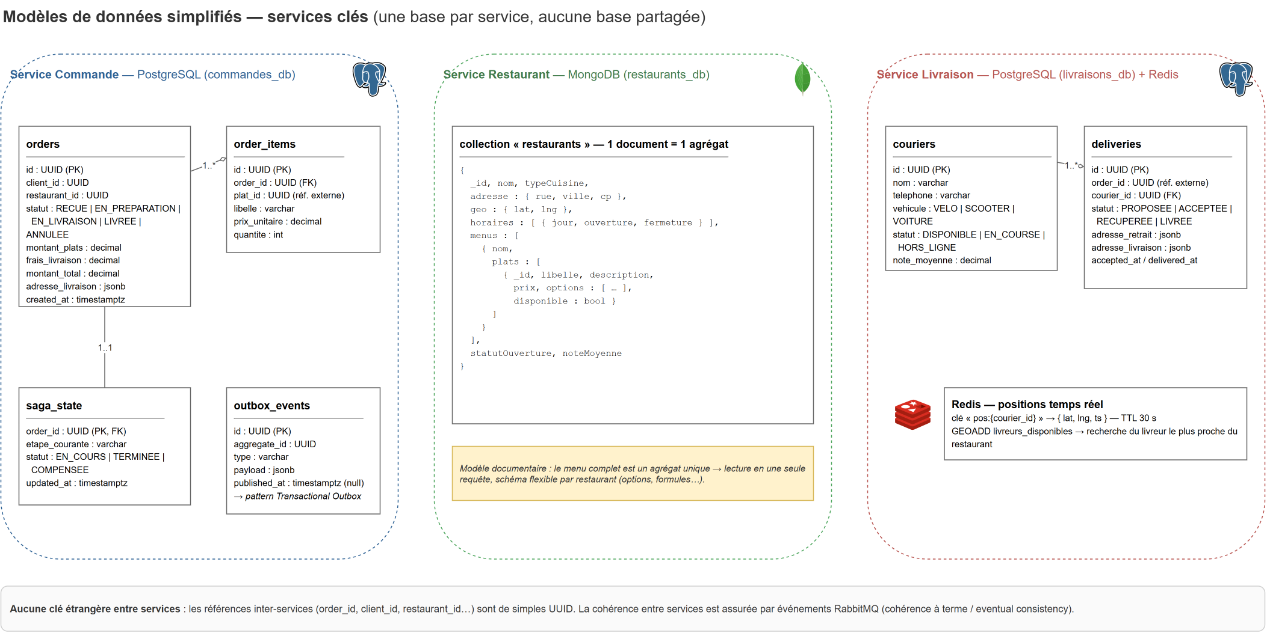
ANNEXE
Modèles de données simplifiés des services clés
DashEat - Architecture microservices
16

Slide 17
CONCLUSION
DashEat : une architecture justifiée de bout en bout
Découpage guidé par le domaine (DDD) : dix services, dont la séparation Livraison / Flotte de livreurs
Contrats OpenAPI exécutables : validation des requêtes et routage du gateway pilotés par les mêmes fichiers
Cohérence distribuée maîtrisée : SAGA orchestrée, outbox, idempotence
Pannes anticipées : circuit breaker, retries, compensations, files durables
Chaque décision tracée et argumentée dans l'un des sept ADRs
Perspectives : observabilité (traces distribuées), event sourcing pour l'audit, CQRS poussé sur le catalogue, Kubernetes et service mesh à l'échelle.
Merci - place à la démonstration et aux questions
DashEat - Architecture microservices
17

